Slide 1
06
깃허브에서 다른 사람과 소통하기
06-1 깃허브 프로필 관리하기
06-2 README 파일 작성하면서 마크다운 익히기
06-3 오픈 소스 프로젝트에 기여하기

Slide 2
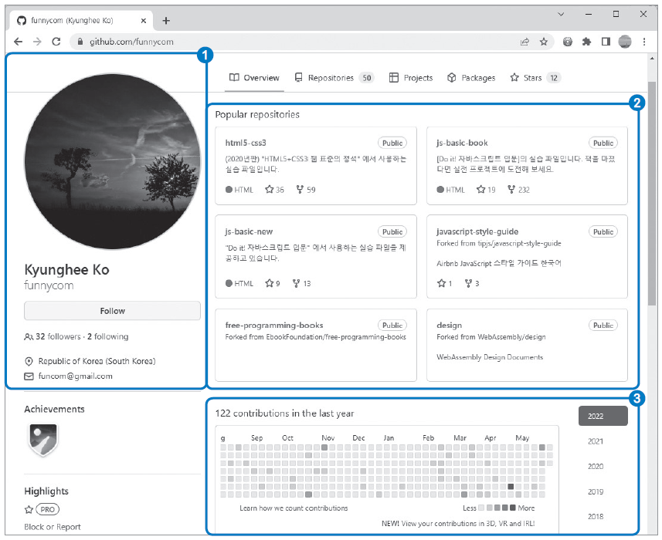
06-1 깃허브 프로필 관리하기
프로필 둘러보기
이름과 사진을 비롯해서 개인 정보를 표시
관리하는 저장소가 나타남
사용자가 깃허브에서 얼마나 열심히 활동했는지를 보여 줌 커밋 수가 많을수록 짙은 초록색으로 나타남

Slide 3
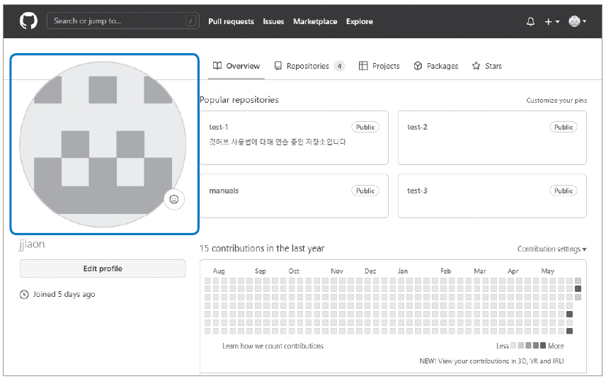
06-1 깃허브 프로필 관리하기
프로필 작성하기 – (1)
‘https://github.com/아이디’로 접속하면 해당 아이디 사용자의 프로필 사진을 비롯해 저장소 목록과 커밋 현황 등 다양한 정보를 보여 주는 화면이 나타남 화면 왼쪽 위에 있는 프로필 사진을 클릭

Slide 4
06-1 깃허브 프로필 관리하기
프로필 작성하기 – (2)
화면 오른쪽에서 프로필 이미지 아래에 있는 [Edit] → [Upload a photo…]를 클릭
준비한 프로필 사진을 선택한 후 [열기] → [Set new profile picture]를 클릭해서 사진을 올림 사진의 크기나 위치를 원하는 만큼 조절한 후 [Set new profile picture]를 클릭
그 밖에 공개할 사용자 정보를 추가로 입력하고 [Update profile]을 클릭
왼쪽 프로필 화면에 지금까지 작성한 정보가 나타남 그러면 다른 사용자가 저장소에 방문했을 때 프로필 화면을 통해 여러분이 누구인지 알 수 있음

Slide 5
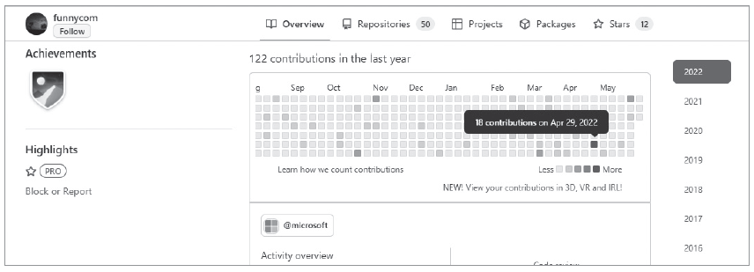
06-1 깃허브 프로필 관리하기
컨트리뷰션 살펴보기
깃허브에서 ‘컨트리뷰션(contribution)’이란 자신의 깃허브에 커밋을 올리는 것뿐만 아니라, 다른 오픈 소스 프로젝트에 PR을 등록하는 것처럼 깃허브에서 하는 모든 활동을 가리킴
깃허브 프로필 화면에서 초록색 사각형이 찍혀 있던 부분을 컨트리뷰션 그래프(contribution graph)라고 하는데, 컨트리뷰션 그래프를 보면 사용자가 1년 동안 깃허브에서 얼마나 활발하게 활동했는지를 알 수 있음
작은 사각형 하나하나가 하루에 해당하고, 컨트리뷰션이 있는 날에는 사각형에 초록색이 칠해짐
초록색이 진할수록 그날 컨트리뷰션이 많았다는 뜻
사각형 위로 마우스 커서를 올려놓으면 날짜와 컨트리뷰션 개수가 나타나고, 사각형을 클릭하면 그래프 아래에 선택한 날짜의 컨트리뷰션 활동이 나열됨
이렇게 컨트리뷰션 그래프에서는 사용자의 활동 내역이 한눈에 보이므로 이력서 같은 역할을 함

Slide 6
06-2 README 파일 작성하면서 마크다운 익히기
README 파일은 어떤 용도로 사용할까?
저장소 https://github.com/funnycom/js-basic-book에 접속 이 저장소는 필자의 다른 책 실습 파일을 제공하는 곳으로 저장소 파일 목록 아래 부분을 보면 README.md 파일 내용이 나타나 있음 여기에서는 실습 파일을 내려받는 방법을 설명하고 있음
README 파일은 마크다운(markdown) 문법을 사용하므로 확장자는 .md를 사용함 단순히 텍스트만 나열할 수 있는 것이 아니라 제목과 본문을 다르게 표현하거나 글씨체를 바꾸는 등 여러 서식을 적용할 수도 있음 또한 이미지나 외부 링크도 넣을 수 있음
깃허브에 있는 다른 오픈 소스 프로젝트도 README 파일을 사용해 사용자에게 안내 내용을 표시 예를 들어 VS Code 편집기의 설명서를 제공하는 마이크로소프트의 저장소 https://github.com/microsoft/vscode-docs로 접속해 보면 내용을 쉽게 살펴볼 수 있도록 README에서 링크 형태로 제공하고 있음

Slide 7
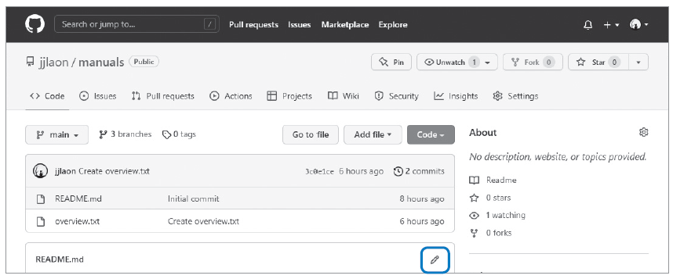
06-2 README 파일 작성하면서 마크다운 익히기
README 파일 작성하기 – (1)
README 파일은 처음에 저장소를 만들 때 저장소 이름을 입력하고 ‘Add a README file’에 체크하면 자동으로 만들 수 있음 이렇게 만든 README 파일에는 저장소 이름만 들어가 있음 이 파일을 수정하려면 README 내용 오른쪽 위에 있는 를 클릭한 후 작성
하지만 README 파일은 처음부터 만들지 않더라도 저장소에서 필요할 때 추가할 수도 있음

Slide 8
06-2 README 파일 작성하면서 마크다운 익히기
README 파일 작성하기 – (2)
먼저 README 파일을 만들 깃허브의 저장소로 접속 여기에서는 책의 앞부분에서 만들었던 test-1 저장소를 사용 파일 목록 아래에 있는 [Add a README]를 클릭하면 README 새 파일을 만들 수 있음
텍스트 편집기에 원하는 내용을 입력 이때 줄을 바꾸려면 {{ Enter }}를 두 번 눌러서 가운데 빈 줄을 하나 넣어야 함 그래야 실제 화면에서 줄이 바뀌어 나타남
README 파일 작성 화면에는 [Edit new file] 탭과 [Preview] 탭이 있음 [Edit new file]에서 내용을 작성하고 [Preview]를 클릭해 보면 결과 화면을 미리 볼 수 있음
README 파일을 작성하거나 수정하는 것도 하나의 커밋이므로 README 파일을 저장소에 저장하려면 커밋해야 함 커밋할 때는 README 작성 화면 아래쪽에서 커밋 메시지를 작성하면 되는데, 기본으로 적힌 커밋 메시지를 그대로 사용할 수도 있고 직접 입력할 수도 있음 작성을 끝내고 [Commit new file]을 클릭해 커밋
커밋이 추가되면서 자동으로 저장소 첫 화면으로 돌아옴 파일 목록에는 방금 추가한 README.md 파일이 보이고, 아래에는 작성한 README 파일의 내용이 나타날 것

Slide 9
06-2 README 파일 작성하면서 마크다운 익히기
마크다운 기본 문법 알아보기 – (1)
제목
제목을 입력할 때는 텍스트 앞에 #을 붙임
이때 #과 텍스트 사이에는 여백이 있어야 함
#을 1~6개까지 붙여서 제목 글자 크기를 정하는데, 하나를 붙였을 때 가장 큰 제목이고 # 개수가 늘어날수록 제목 글자 크기는 한 단계씩 작아짐
1단계와 2단계 제목까지는 제목 아래에 가로줄이 그려짐
가로줄 넣기
내용에 가로줄을 추가하려면 -나 *를 3개 이상 입력
텍스트 단락 줄 바꾸기
텍스트 단락에서 줄을 바꿀 때는 {{ Enter }}를 두 번 눌러야 합

Slide 10
06-2 README 파일 작성하면서 마크다운 익히기
마크다운 기본 문법 알아보기 – (2)
순서 목록
순서가 있는 목록은 1, 2, ⋯ 처럼 번호를 붙여서 나타낼 수 있음
목록은 전체가 하나의 단락이므로 {{ Enter }}를 한 번 눌러서 줄을 바꿈
숫자와 내용 사이에는 띄어 써야 함
순서 없는 목록
순서가 없는 목록에서는 +나 - 또는 *를 붙여서 나열하면 글머리 기호가 자동으로 붙음
+나 -, * 기호와 내용은 띄어 써야 함
순서 없는 목록에서 {{ Tab }}을 눌러 항목을 들여 쓰면 단계가 여러 개로 이루어진 목록을 만들 수 있음

Slide 11
06-2 README 파일 작성하면서 마크다운 익히기
마크다운 기본 문법 알아보기 – (3)
텍스트 꾸미기
텍스트의 일부분을 굵게 또는 기울임체로 표시하거나, 더 이상 사용하지 않을 내용에 취소선을 그릴 수 있음 이때 기호와 내용 사이에 공백이 없어야 함
굵게: 굵게 나타낼 텍스트의 앞뒤를 ** 또는 __로 감쌈
기울임체: 기울임체로 나타낼 텍스트의 앞뒤를 * 또는 _로 감쌈
굵은 기울임체: 굵은 기울임체로 나타낼 텍스트의 앞뒤를 *** 또는 ___로 감쌈
취소선: 취소선을 나타낼 텍스트의 앞뒤를 ~~로 감쌈

Slide 12


06-2 README 파일 작성하면서 마크다운 익히기
마크다운 기본 문법 알아보기 – (4)
소스 코드
텍스트 사이에 소스 코드를 삽입하려면 백틱(`) 기호를 사용 이 기호는 작은따옴표가 아니라 키보드에서 왼쪽에 있는 로, 흔히 백틱(backtick)이라고 함
문서에서 소스 코드로 표시하면 좋은 이유는 우선 글꼴이 고정폭으로 표시되어 보기에 편하고 숫자 0과 영문자 o 등을 정확하게 구별해서 표시하기 때문
여러 줄짜리 소스를 넣으려면 소스의 앞과 뒤에 백틱을 3개씩 붙이면 됨
이때 소스 시작 부분에 자바스크립트(Javascript)나 파이썬(Python)처럼 사용하는 프로그래밍 언어를 함께 지정하면 그 언어에 맞는 소스 형태로 표시

Slide 13
06-2 README 파일 작성하면서 마크다운 익히기
마크다운 기본 문법 알아보기 – (5)
링크
<주소>
[텍스트](주소)
[텍스트](주소, “부가 설명”)
①번 형태로 입력하면 링크 주소가 그대로 화면에 나타나고, 이 링크 주소를 클릭하면 해당 주소로 이동
②번 형태는 링크 텍스트만 나타나며, 이 텍스트를 클릭하면 괄호에 입력한 주소로 이동
③번처럼 이동할 링크 주소 옆에 부가 설명을 넣으면, 결과 화면에서 링크 텍스트 위로 커서를 올렸을 때 부가 설명 내용이 말풍선 형태로 나타남

Slide 14
06-2 README 파일 작성하면서 마크다운 익히기
README 파일 수정하기
README 내용 오른쪽 위에 있는 를 클릭
앞에서 공부한 마크다운 기본 문법을 활용해서 기존 내용을 수정한 다음 [Preview] 탭을 클릭해서 결과를 확인
이전의 파일 내용과 비교해서 어떤 부분이 바뀌었는지 보고 싶다면 화면 오른쪽 위에 있는 ‘Show diff’에 체크 미리 보기 화면에서 내용 왼쪽의 초록색 막대 부분은 추가된 내용이고, 빨간색 막대 부분은 삭제된 내용
README 파일 수정이 끝나면 커밋 메시지를 입력한 후 [Commit changes]를 클릭
저장소 화면 위쪽의 [Code]를 클릭하면 새 커밋 메시지도, 수정한 README 파일 내용도 나타남

Slide 15
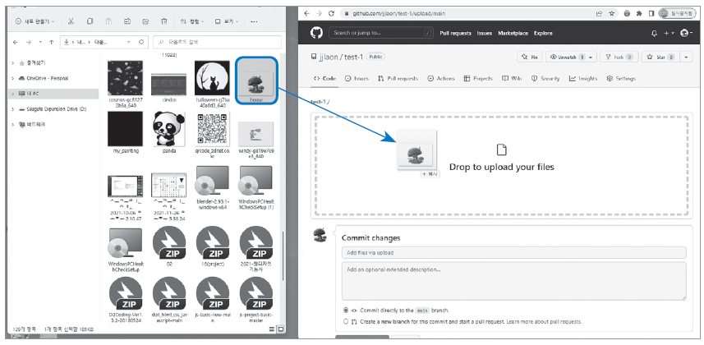
06-2 README 파일 작성하면서 마크다운 익히기
README 파일에 이미지 추가하기 – (1)
저장소의 위쪽 메뉴에서 [Code]를 클릭하면 파일 목록이 보이는 저장소 첫 화면으로 이동 [Add file] → [Upload files]를 클릭
파일 탐색기를 열어 깃허브 화면과 나란히 놓고, 업로드할 이미지를 선택한 후 깃허브 화면으로 끌어 옮김
이미지 파일 올리기가 끝나면 커밋 메시지를 작성하고 [Commit changes]를 클릭해 커밋
깃허브 저장소 파일 목록에 방금 커밋한 메시지와 함께 업로드한 이미지 파일이 올라와 있음

Slide 16
06-2 README 파일 작성하면서 마크다운 익히기
README 파일에 이미지 추가하기 – (2)
이제 이미지 파일을 README 파일에 넣어 볼까요? README 오른쪽에 있는 를 클릭함
예를 들어 저장소에 업로드한 house.png 이미지를 삽입하려면 다음과 같이 작성 [ ] 안에는 이미지의 대체 텍스트를 입력 이미지 파일 경로에서 ./ 는 현재 저장소 폴더를 가리킴 [Preview] 탭을 클릭해서 제대로 나오는지도 확인
이미지 삽입이 끝나면 수정한 내용을 커밋하기 위해 커밋 메시지를 입력한 후 [Commit changes]를 클릭
[Code]를 클릭해 저장소 첫 화면으로 돌아가 README 파일을 확인해 보면 업로드해서 삽입한 이미지가 보임

Slide 17
06-3 오픈 소스 프로젝트에 기여하기
컨트리뷰션 안내를 참고하세요
깃허브에는 사용자 누구나 참여할 수 있는 오픈 소스 프로젝트가 많음
컨트리뷰션에는 소스의 버그를 수정하는 것뿐만 아니라 그 오픈 소스에 도움이 될 만한 거의 모든 활동이 포함됨
오픈 소스일 경우에는 다른 사용자의 컨트리뷰션을 적극 권장하는데, 사용자의 참여로 오픈 소스가 더 발전할 수 있기 때문
특히 유명한 오픈 소스는 컨트리뷰션을 위한 안내를 제공하는 곳이 많음
예를 들어 https://github.com/kamranahmedse/developer-roadmap이라는 깃허브는 매년 개발자 로드맵을 정리해 제공하고 있어서 개발자들 사이에 이미 유명한 곳 이곳에 방문해 보면 로드맵을 보는 것뿐만 아니라 다른 사용자들이 어떻게 기여할 수 있는지 컨트리뷰션을 위한 안내가 따로 있음

Slide 18
06-3 오픈 소스 프로젝트에 기여하기
한글로 번역하는 것도 중요한 컨트리뷰션입니다
깃허브에 있는 오픈 소스나 여러 프로젝트는 대부분 영문으로 되어 있음 영어에 익숙하다면 큰 문제가 안 되겠지만 아무래도 한글을 사용하면 더욱 이해하기 쉬움
깃허브의 오픈 소스나 프로젝트를 한글로 번역하는 것부터 시작할 수 있음
오픈 소스에서 번역하고 싶은 부분이 있다면 먼저 오픈 소스 개발자에게 번역해도 되는지 이메일 등을 이용해서 확인하고 진행하는 것이 좋음
예를 들어 자바스크립트 알고리즘을 잘 정리해 놓은 https://github.com/trekhleb/javascript-algorithms 저장소는 아주 많은 언어로 번역되어 있음
이곳에서는 언어별로 README 파일을 따로 만들어 두었는데, README.ko-KR.md를 클릭하면 저장소에 올라온 내용을 한글로 볼 수 있음

Slide 19
06-3 오픈 소스 프로젝트에 기여하기
문서화 작업을 도울 수 있습니다
오픈 소스 프로그램을 사용하고 있고 어느 정도 이해하고 있다면 문서화 작업을 도울 수 있음
프로그램 도움말의 오타를 수정할 수도 있고, 한글판 오픈 소스 프로그램이라면 잘못 번역된 한글 메뉴를 수정할 수도 있음
예를 들어 VS Code는 대표적인 오픈 소스 프로그램이라서 프로그램 개선을 위해 누구나 참여할 수 있음
한글판 VS Code를 사용하다가 잘못 번역한 부분이 있다면 언제든지 의견을 제시할 수 있음
깃허브의 VS Code 저장소(https://github.com/Microsoft/vscode)로 찾아간 후 [Pull requests]를 클릭해 새로운 풀 리퀘스트를 작성하면 됨

Slide 20
06-3 오픈 소스 프로젝트에 기여하기
소스 오류나 버그를 수정할 수 있습니다
오픈 소스 프로젝트에서 가장 많이 참여하는 분야는 소스 코드 수정 개발 능력을 갖춘 사용자라면 오픈 소스의 버그를 찾아서 알려 주거나 수정하는 등 오픈 소스 자체를 수정하는 활동 또는 추가되었으면 하는 기능을 제안할 수도 있음
예를 들어 TOAST UI Editor(https://github.com/nhn/tui.editor)는 네이버의 카페나 블로그 등에서 사용하는 위지윅 편집기인데, 오픈 소스로 깃허브에 올라와 있음
이 소스에서 오류를 발견하거나 추가하고 싶은 기능이 있다면 제안할 수 있음
저장소에서 [Issues] → [New issue]를 클릭하고 내용을 입력하면 오픈 소스의 개발자들과 소통하면서 진행 결과를 확인할 수 있음

